Slide 1

TEPELNÉ MOTORY
alebo
Benzínový alebo naftový motor
PaedDr. Jozef Beňuška
jbenuska@nextra.sk

Slide 2
Tepelné motory
- sú stroje, ktoré premieňajú časť vnútornej energie
paliva uvoľnenej horením na mechanickú prácu.
1. Parné motory (pracovná látka je vodná para):
- parný stroj,
- parná turbína.
2. Spaľovacie motory (pracovná látka je plyn vznikajúci
horením paliva):
- plynová turbína,
- zážihový motor, vznetový motor,
- prúdový motor, raketový motor.

Slide 3
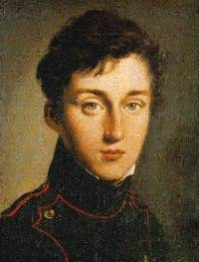
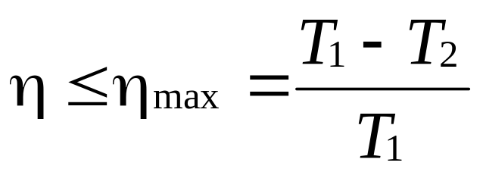
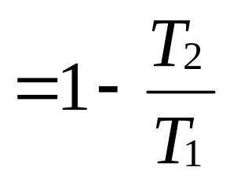
Tepelné motory
Pre účinnosť tepelného motora, ktorý pracuje s ohrieva-
čom teploty T₁ a chladičom teploty T₂, platí:
Vzťah dokázal v roku 1824.
Nicolas Léonard Sadi Carnot
francúzsky inžinier (1796 - 1832)

Slide 4
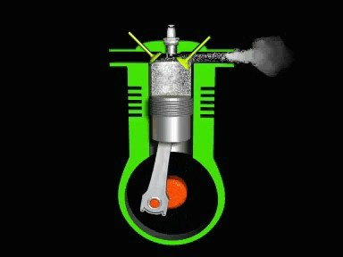
Spaľovacie motory
Štvortaktný zážihový motor
Hlavné časti:
blok motora,
piest,
pracovný priestor,
sací ventil,
výfukový ventil,
zapaľovacia sviečka,
ojnica,
kľukový hriadeľ.

Slide 5
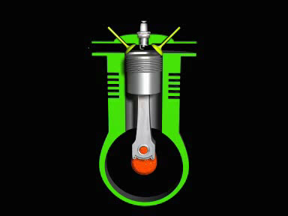
Spaľovacie motory
Štvortaktný zážihový motor
Činnosť:
1. nasávanie,
2. stláčanie,
3. práca,
4. výfuk.

Slide 6
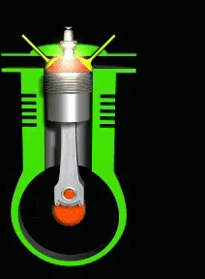
Spaľovacie motory
Štvortaktný zážihový motor
Účinnosť
T₁ - teplota plynov vznikajúcich spaľovaním paliva
T₂ - teplota výfukových plynov

Slide 7
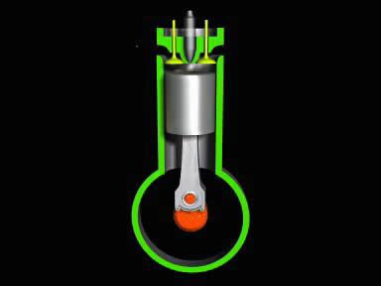
Spaľovacie motory
Štvortaktný vznetový motor
Činnosť:
1. nasávanie,
2. stláčanie,
3. práca,
4. výfuk.

Slide 8
Test
Tepelné motory sú stroje, ktoré:
a) premieňajú časť vnútornej energie benzínu
uvoľnenej horením na mechanickú prácu,
b) premieňajú časť vnútornej energie paliva
uvoľnenej horením na mechanickú energiu,
c) premieňajú časť vnútornej energie uhlia
uvoľnenej horením na mechanickú prácu,
d) premieňajú časť vnútornej energie paliva
uvoľnenej horením na mechanickú prácu.
1

Slide 9
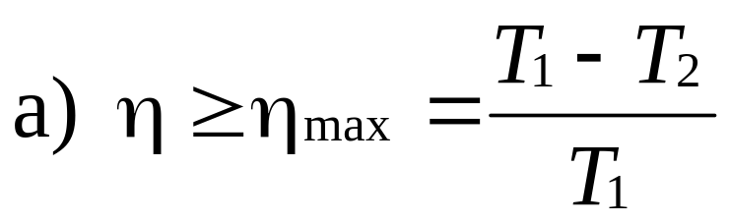
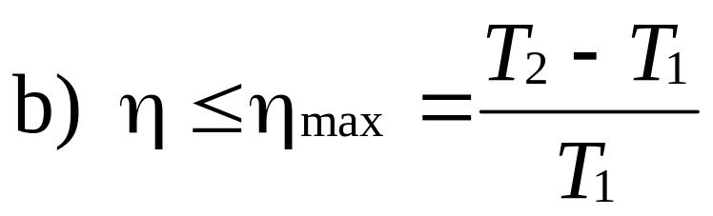

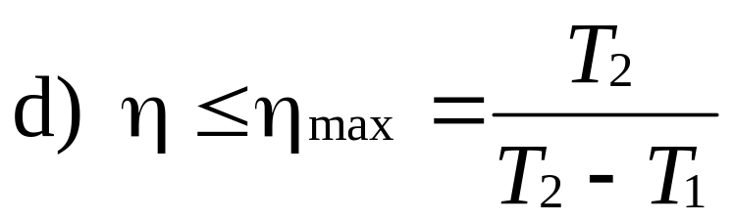
Test
Pre účinnosť tepelného motora, ktorý pracuje s ohrie-
vačom teploty T₁ a chladičom teploty T₂, platí:
2

Slide 10
Test
Činnosť štvortaktného zážihového motora pozostáva
zo štyroch taktov v poradí:
a) kompresia, expanzia, práca, výfuk,
b) expanzia, kompresia, práca, výfuk,
c) expanzia, kompresia, výfuk, práca,
d) expanzia, kompresia, práca, výfuk.
3

